Slide 1
웹페이지 구성과 웹 자동화
웹페이지의 구성
HTML : 웹 브라우저에 보여지는 모든 컨텐츠를 HTML이라는 형식의 문서로 포장 되어있고, 기본적으로 문서의 골격구조를 표현한다.
CSS:각구조의 스타일을 지정하고 화면을 꾸며주는 역할을 한다.
JAVASCRIPT: 사용자와의 상호 작용을 통한 동적으로 처리하고자 하는 부분부분을 처리한다. (ex:로그인 시 id와 비밀번호가 맞는지를 체크 후 로그인 되게 한다.)
웹자동화 : 인터넷의 자료를 접근하여, 특정 정보를 끄집어 내고, 필요시 이를 가공하는 등의 작업을 어떻게 수행하는지를 배울 것이기 대문에,
이를 위해서는 HTML,CSS, JAVASCRIPT중 HTML파일 구조만 알면 충분하다.

Slide 2
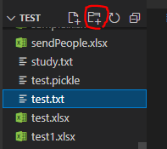
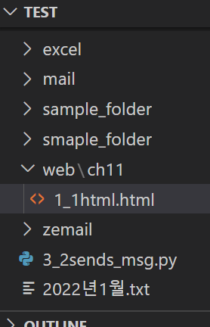
HTML
HTML(Hyper Text Markup Language):웹페이지를 만드는 언어
폴더와 파일 만들기
마우스로 test안의 폴더 바로 아래 아무 파일을 클릭한후 폴더 만들기를 하면
Test폴더 아래에 새로운 폴더를 만들 수 있다.
Text폴더 안에 web폴더를 만들고,
web폴더 안에 ch11폴더를 만들고 그 안에 확장자가 html인 1-1html.html 파일을 하나 만든다.

Slide 3
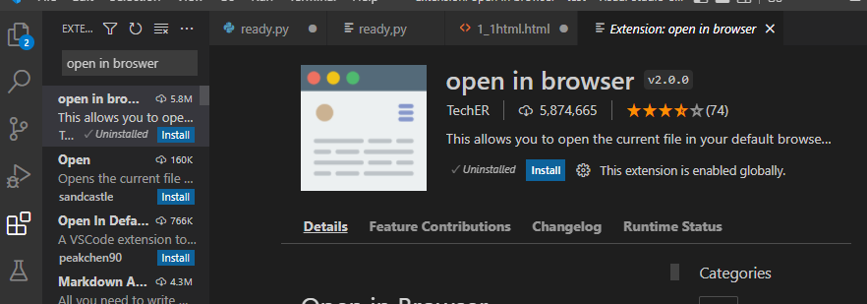
환경설정
VSCode에서 바로 Html문서를 실행하여 브라우저로 볼수있도록 환경설정을 아래와 같이 한다.

Slide 4
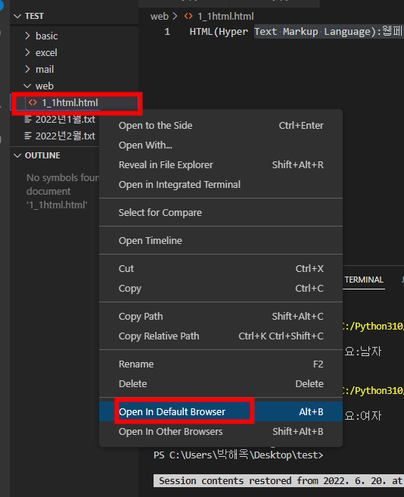
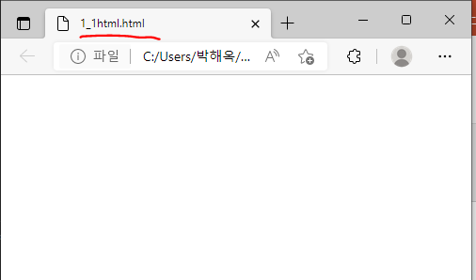
아래와 같이 하면 컴퓨터에 설정된 기본 브라우저로 html파일을 열 수 있다.

Slide 5
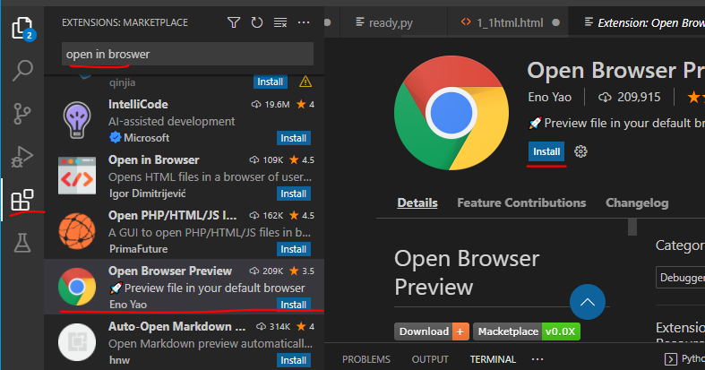
만약 위와 같이해도 브라우저가 나타나지 않을 경우, 아래와 같이 환경설정을 다시 해본다.

Slide 6
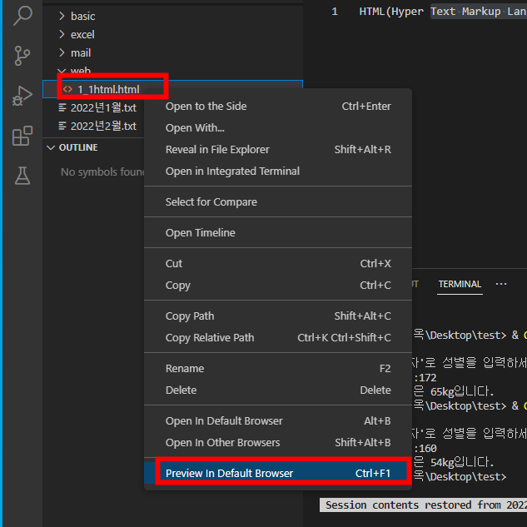
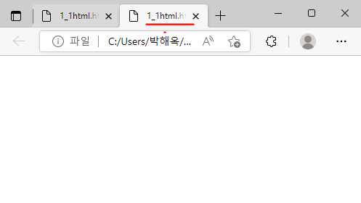
아래와 같이 Preview in Default Browser메뉴가 나타나고 클릭하면 html파일을 브라우저로 나타나는 것을 볼수 있다. 만약 이렇게 해도 안보이면 다른 브라우저를 선택 install해서 해보면 된다.

Slide 7
HTML의 기본 골격
<HTML>
<head>
제목, 타이틀
</head>
<body>
본분
</body>
</HTML>
HTML테그의 기본 형태
<테그이름 속성명1="속성값" 속성명2="속성값2"....>
테그내용
</테그이름>
<html/><!--하나의 테그로 완성된 엘리먼트 -->
<html> </html> <!--위와 똑같은 기능을 한다. 테그를 열고 /로 해당테그를 닫는다.-->
<!--보통은 html의 기본 골격과 같이 테그를 열고 안에 내용을 작성하고 테그를 닫는다.-->
주석

Slide 8
테그: <a>와 같이 “<“ 와 “>”로 묶여 있는 형태로 생긴것을 테그라고 한다.
종류로는 시작테그<a>,종료테그</a>,빈테그<head/>가 있다.
엘리먼트 :<p>이것이 문단입니다.</p>
<a href=http://www.naver.com>네이버접속</a>
와 같이 생긴 것으로 시작테그 내용 종료테그를 모두 포함해서 엘리먼트라고 한다. 빈테그도 하나의 엘리먼트이다.
element : HTML에서 시작 태그와 종료태그로 이루어진 전체 명령어를 의미한다.
tag : element의 일부이다.

Slide 9
간단한 HTML문서 만들어 보기-필히 저장 후 브라우저로 열어야 함
<html>
<head>
<meta charset="utf-8"><!--meta테그 </meta>없어도 사용가능.-->
<title>파이썬 홈페이지</title>
</head>
<body>
<!--input테그 사용-->
ID 입력:<input type="text"><br>
비밀번호 : <input type="password"><br>
<input type="button" value="로그인"><br>
<!--a테그:링크 걸기-->
<a href="https://www.naver.com/">네이버로 이동하기</a><br>
<!--버튼 클릭시 해당 링크로 이동-->
<button type="button" onclick="location.href='https://www.naver.com/' ">버튼이동</button>
<br>
<!--div, span :영역지정테그-->
<div style="background-color: skyblue; padding:20px">
div:문단 단위의 영역 표시<br>
padding:글자와 영역사이의 여백 위, 아래, 양옆<br>
span:한줄 단위의 영역표기<br>
따뜻한 마음을<br>
속 깊은 배려를<br>
아름다운 사랑을 <br>
많이 저축해 놓은 사람은<br>
<span style="color: red"> "마음 부자" </span><br>
입니다.
</div>
</body>
</html>
줄 바꿈

Slide 10
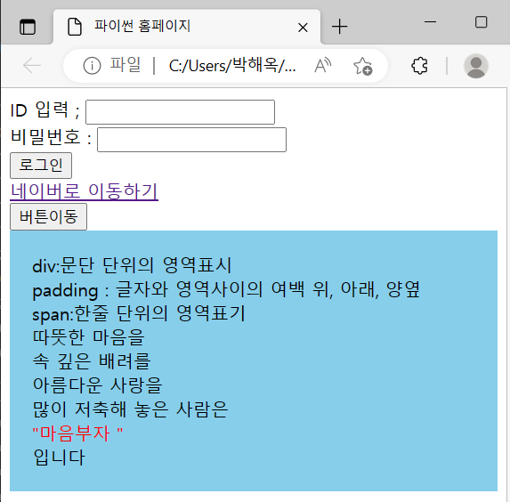
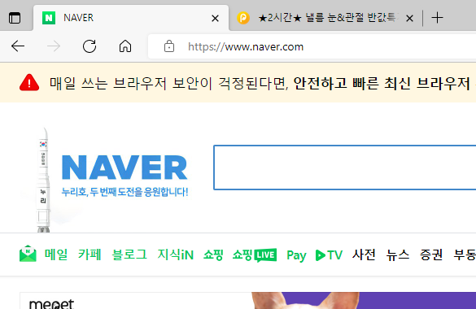
실행결과
title
위 아래 양옆 20만큼 여백이 생김

Slide 11
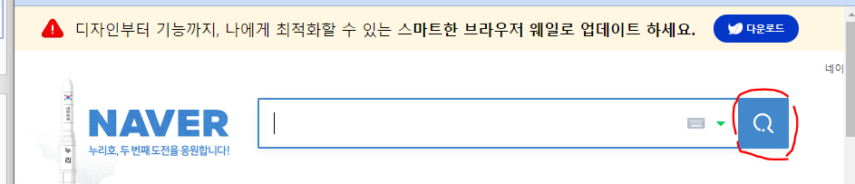
XPath
html 같은 문서에서 엘리먼트를 찾기 위한 경로를 의미 하는것
네이버의 html문서에서 검색버튼 찾아보기
전체경로로 찾아가기:
/html/body/div[2]/div[2]/div[1]/div/div[3]/form/fieldset/button
//*[@id="search_btn"]
문서전체에서 유일한 값이 있을 경우 그 값을 찾아가기:
지금위치 아래의 모든 영역에서 테그이름에 관계없이 id가 search_btn을 찾는다.
/:지금 위치에서 한단계 아래 영역
//:지금 위치 아래에 있는 모든 영역

Slide 12
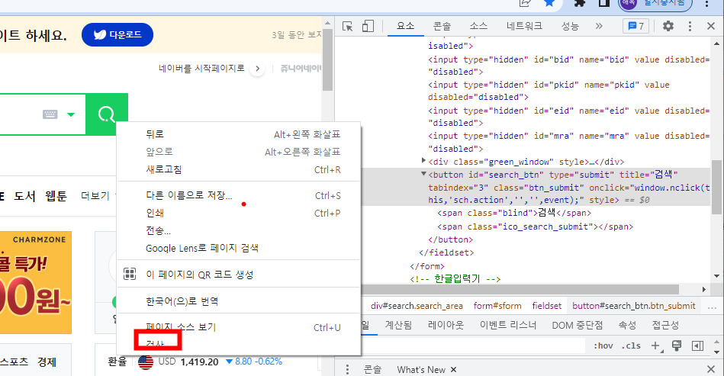

Slide 13
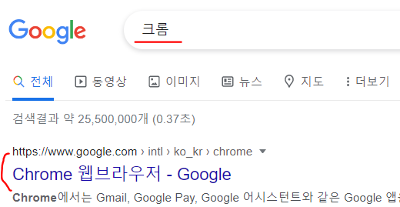
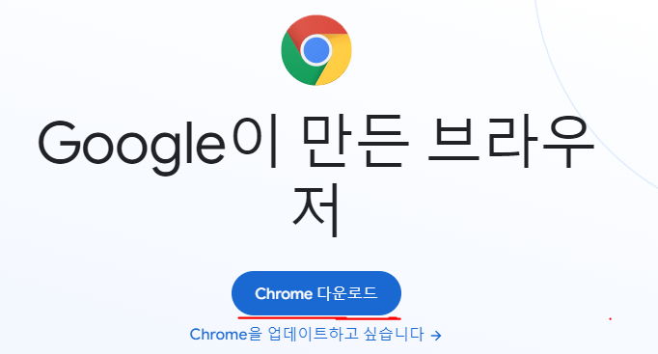
크롬
많은 브라우저들 중의 한종류로 주로 개발자들이 많이 사용하며,
Xpath를 쉽게 찾을 수 있도록 제공하고 있다.
크롬이 설치 되지 않은 경우 크롬을 검색해서 다운로드 받아서 설치하면 된다.

Slide 14
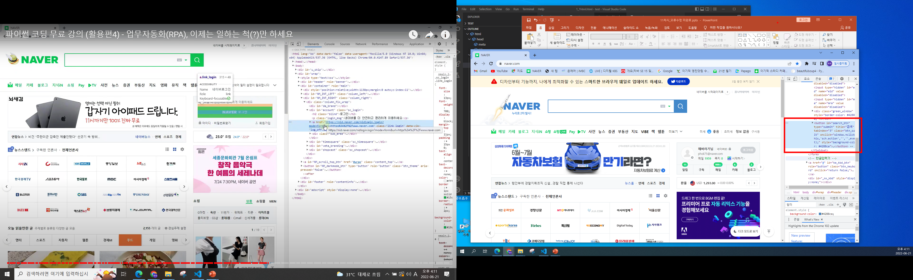
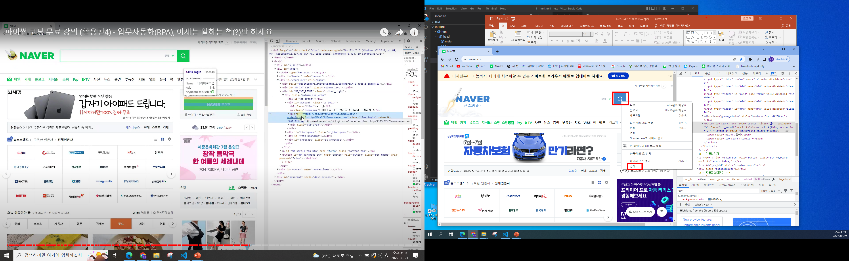
크롬에서 경로 쉽게 찾아가기 1
해당 엘리먼트 위에서 마우스 우 클릭해서 나타나는 메뉴 중 검사를 선택하면 해당 html문서가 바로 우측에 나타난다.
Html문서에서 마우스를 위아래로 움직여 보면 어디에 해당하는 것인지 바로 알수있다.

Slide 15
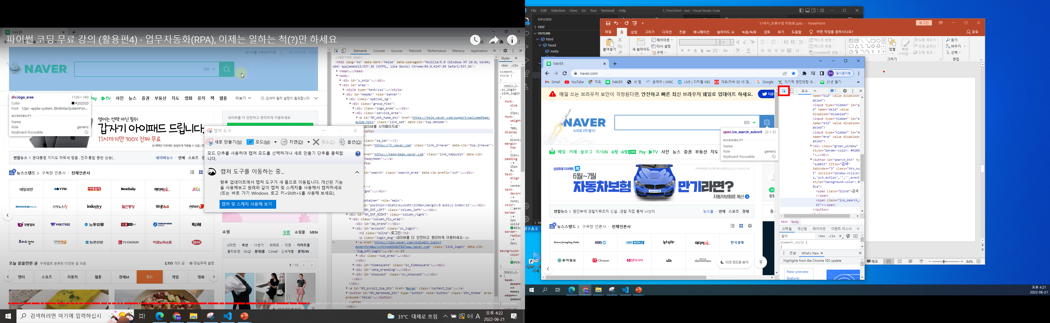
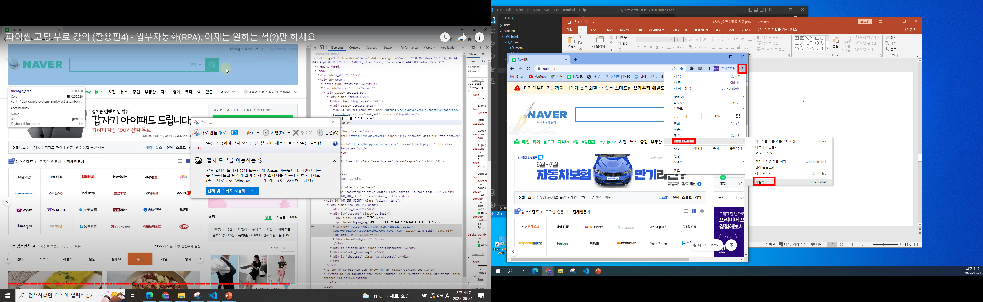
크롬에서 경로 쉽게 찾아가기 2
아래의 경로로 개발자모드로 들어가거나 F12키를 눌러서 개발자 모드로 들어가서, 개발자 모드 좌상단에 있는 화살표 모양을 클릭 후 해당 엘리먼트 위에서 마우스를 클릭하면 거기에 해당하는 html문서가 보여 진다.
개발자 모드 좌 상단 화살표 모양

Slide 16
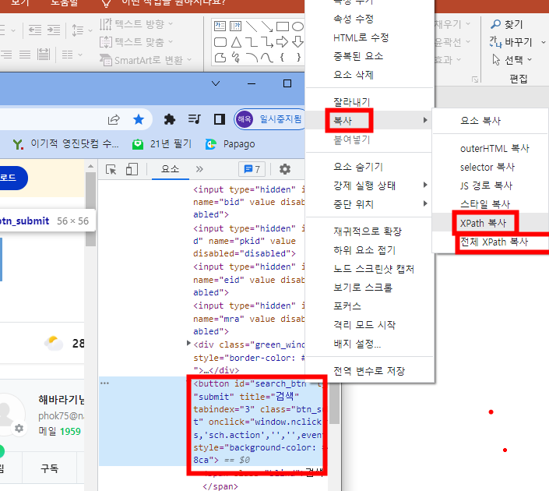
Xpath값 구하기
//*[@id="search_btn"]
마우스우클릭
/html/body/div[2]/div[2]/div[1]/div/div[3]/form/fieldset/button
/html/body/div[2]/div[2]/div[1]/div/div[3]/form/fieldset/button

Slide 17
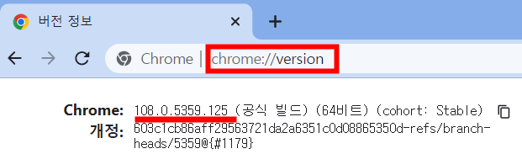
Selenium 의 뜻과 환경 설정
Selenium:웹페이지 테스크 자동화 도구
다양한 기능들이 있어서 강력하게 웹페이지등을 컨트롤 해서 자동화할 수 있다.
웹페이지를 자동화 한다고 하면 대부분 셀레늄을 사용한다고 보면 될 만큼 많은 사람들이 사용하고 있고 유명한 도구이다.
환경설정
1. 터미널 창에서 아래 명령어로 selenium을 설치 한다.
pip install selenium
2. 크롬 드라이버 설치
2.1:크롬 버전 확인:주소창에 chrome://version이라고 입력하여 확인
크롬 버전은 자주 변경 됌으로 화면에 나타나는 정보를 메모장에 붙여 넣기 하고 참고 한다.

Slide 18
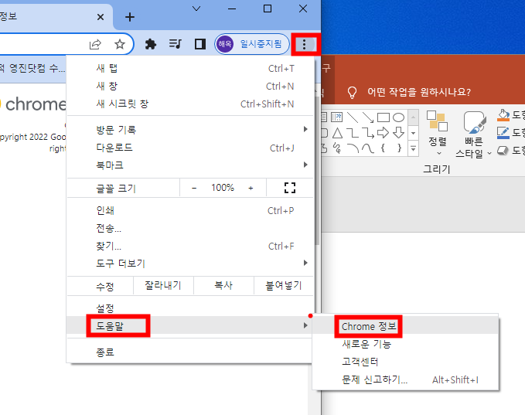
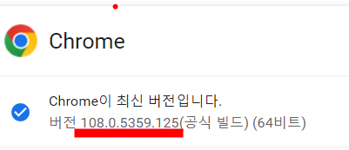
크롬버전 확인 방법 2

Slide 19
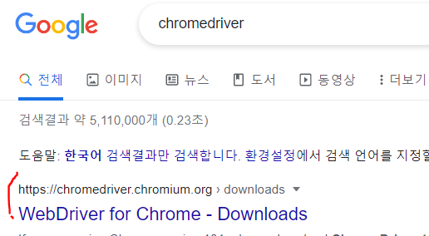
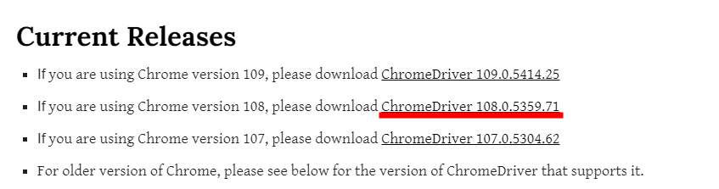
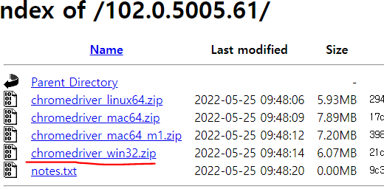
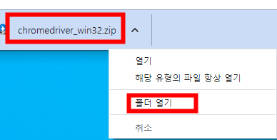
버전에 맞는 크롬 드라이버 다운로드
마우스우클릭

Slide 20
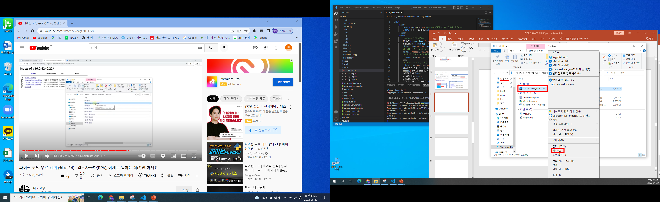
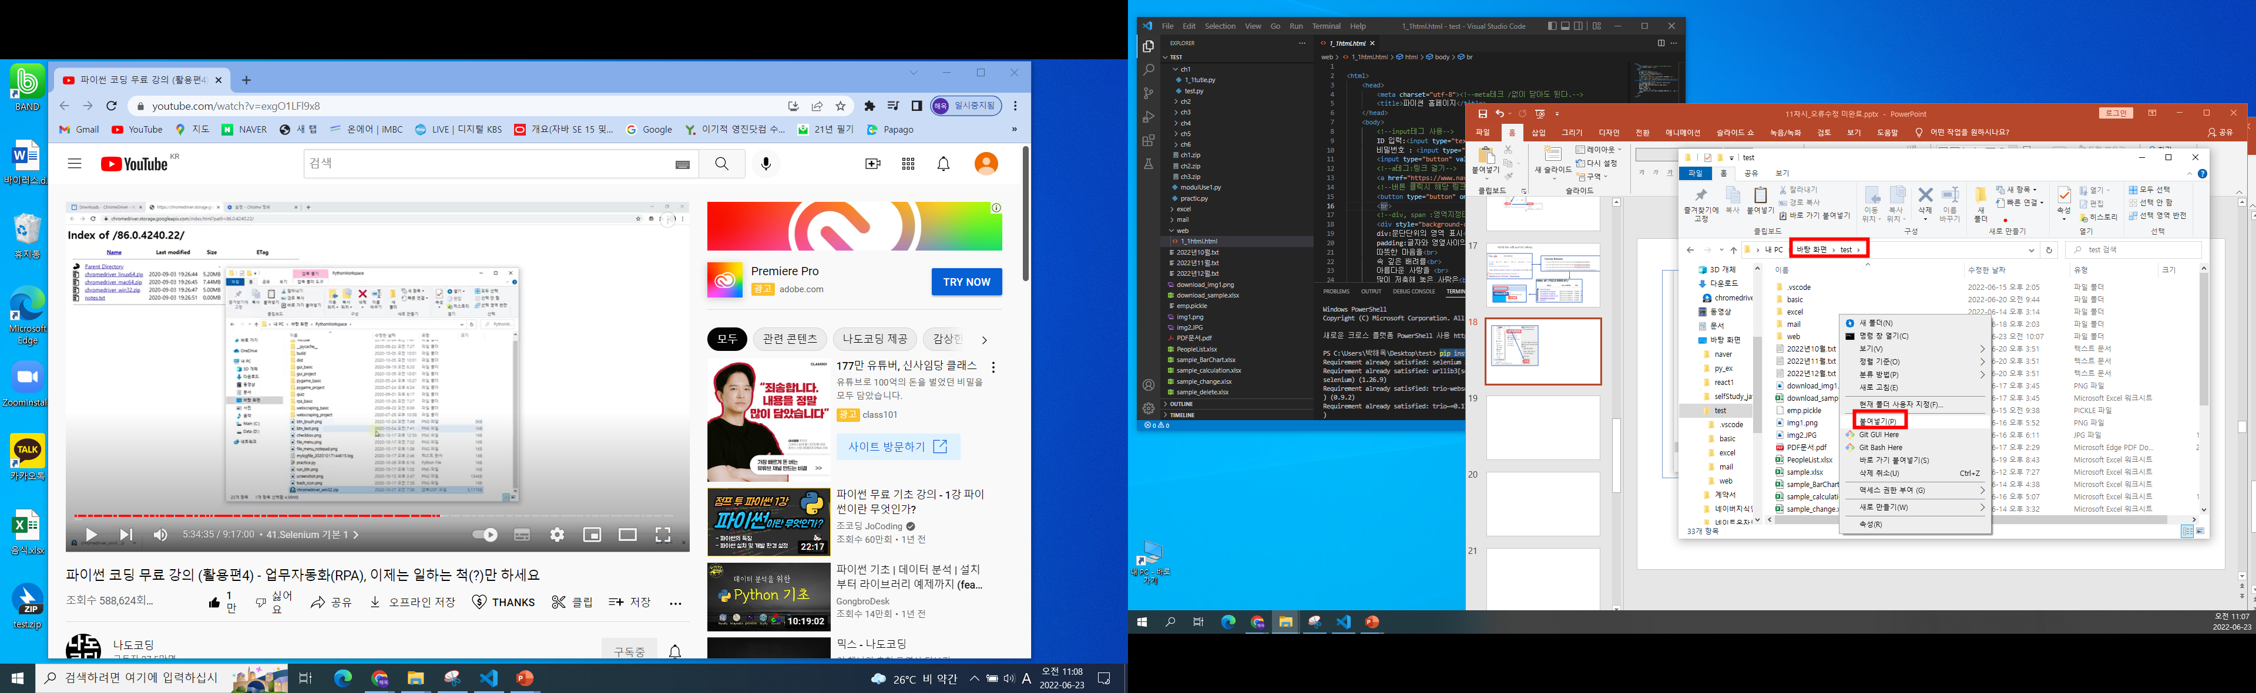
다운로드 된 파일을 우리의 작업공간인 test폴더에 복사 붙여넣기 하여 압축을 푼다.

Slide 21
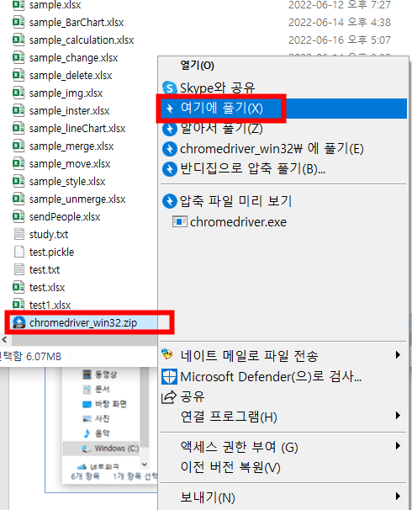
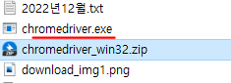
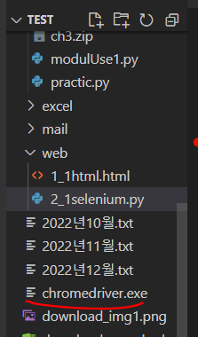
크롬드라이버 exe가 생긴것을 확인하고 압축파일은 삭제한다.
VSCode로 가서 파일목록에서도 chromedrive.exe가 생긴것을 볼수 있다.
삭제

Slide 22
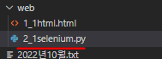
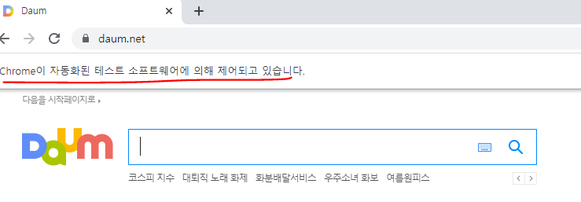
ch1폴더에 2_1selenium.py파일을 만들어서 코딩한다.
#2_1selenium.py
from selenium import webdriver
#아래 명령어로 우리가 설치한 크롬드라이버를 제어 할수있게 된다.
browser=webdriver.Chrome()
#우리가 설치한 브라우저로 아래의 url에 접속 한다.
browser.get("https://www.daum.net/")
실행결과

Slide 23
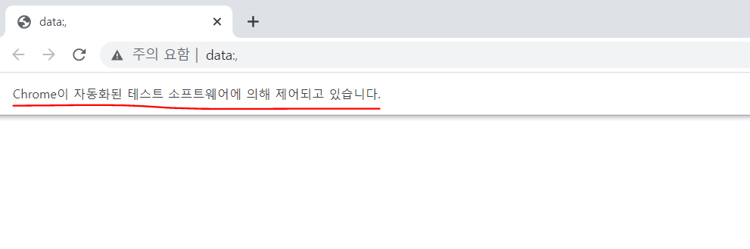
터미널 창에서 작업 해보기-실행을 시키지 않아도 코드들이 자동으로 실행되어 브라우저 화면이 바로 바로 나타남으로 빠르게 작업결과를 볼수 있다.
PS C:\Users\박해옥\Desktop\test> python
Python 3.10.4 (tags/v3.10.4:9d38120, Mar 23 2022, 23:13:41) [MSC v.1929 64 bit (AMD64)] on win32
Type "help", "copyright", "credits" or "license" for more information.
>>> from selenium import webdriver
>>> br=webdriver.Chrome()

Slide 24
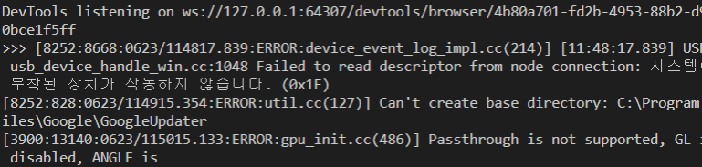
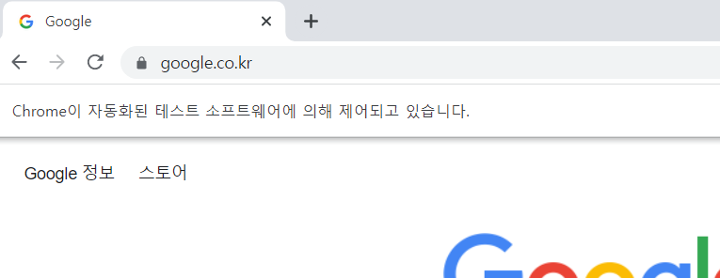
아래와 같은 메시지는 무시하고 엔터키를 치면 다시 파이썬 명령모드로 이동 한다. .
구글에 접속 해보기
>>> br.get("https://www.google.co.kr")

Slide 25
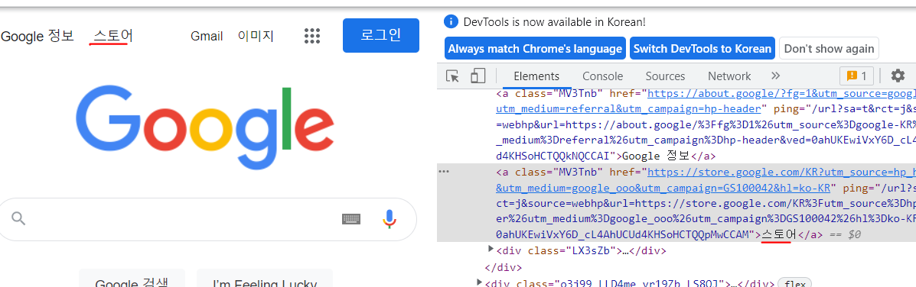
구글 화면에서 스토어 메뉴 찾기
F12키를 눌러 개발자 모드로 가서 소스를 보면 “스토어＂라는 유일한 글자가 있다.이것 값을 찾아 가져오면 된다.
F12
By를 사용하기 위해 임포트
>>> from selenium.webdriver.common.by import By
>>> el=br.find_element(By.LINK_TEXT, "스토어")
값을 잘 가져 왔는지 보기
>>> el
<selenium.webdriver.remote.webelement.WebElement (session="ce1952d2af8f20a8cd2cf7c156f24fd3", element="99e8357b-c218-4d2d-9e4d-d5af5fde4c4f")>

Slide 26
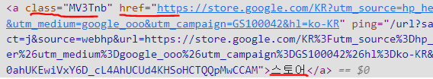
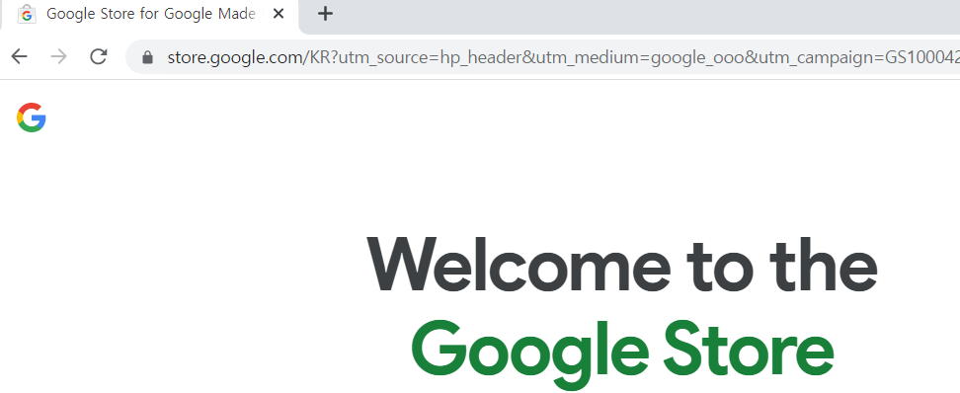
아래와 같이 소스에 있던 Class속성과 href속성 가지고 와 보기
>>> el.get_attribute("href")
'https://store.google.com/KR?utm_source=hp_header&utm_medium=google_ooo&utm_campaign=GS100042&hl=ko-KR'
>>> el.get_attribute("class")
'MV3Tnb'
해당메뉴 클릭하기 : el.click()
뒤로가기 : br.back()
앞으로가기 : br.forward()
새로고침: br.refresh()
뒤로가기: br.back()

Slide 27
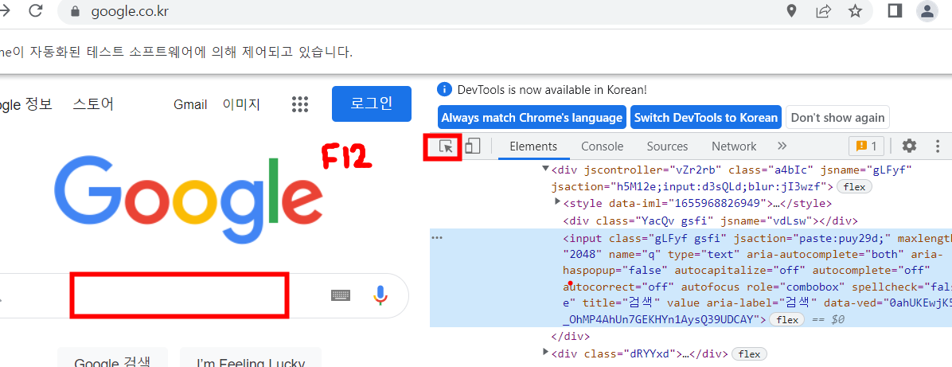
구글 검색 창 찾기: name를 이용해서 찾아 본다.

Slide 28
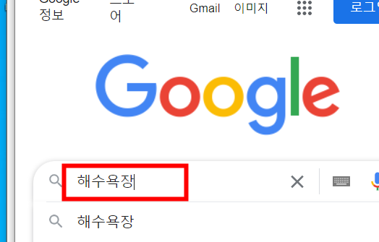
>>> el=br.find_element(By.NAME, "q")
>>> el
<selenium.webdriver.remote.webelement.WebElement (session="04b75cf34eb9a97858644e1720aa1d0b", element="50f21803-5dec-4f8e-a60c-d5db61a20974")>
검색어 넣어 보기
>>>el.send_keys("해수욕장")

Slide 29
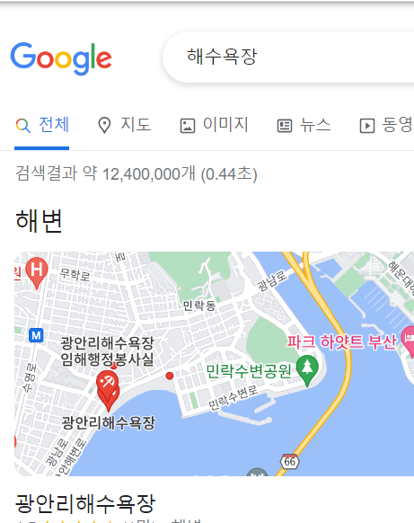
엔터키를 적용하여 검색하기
엔터키를 이용하기 위해 import
>>> from selenium.webdriver.common.keys import Keys
>>> el.send_keys(Keys.ENTER)

Slide 30
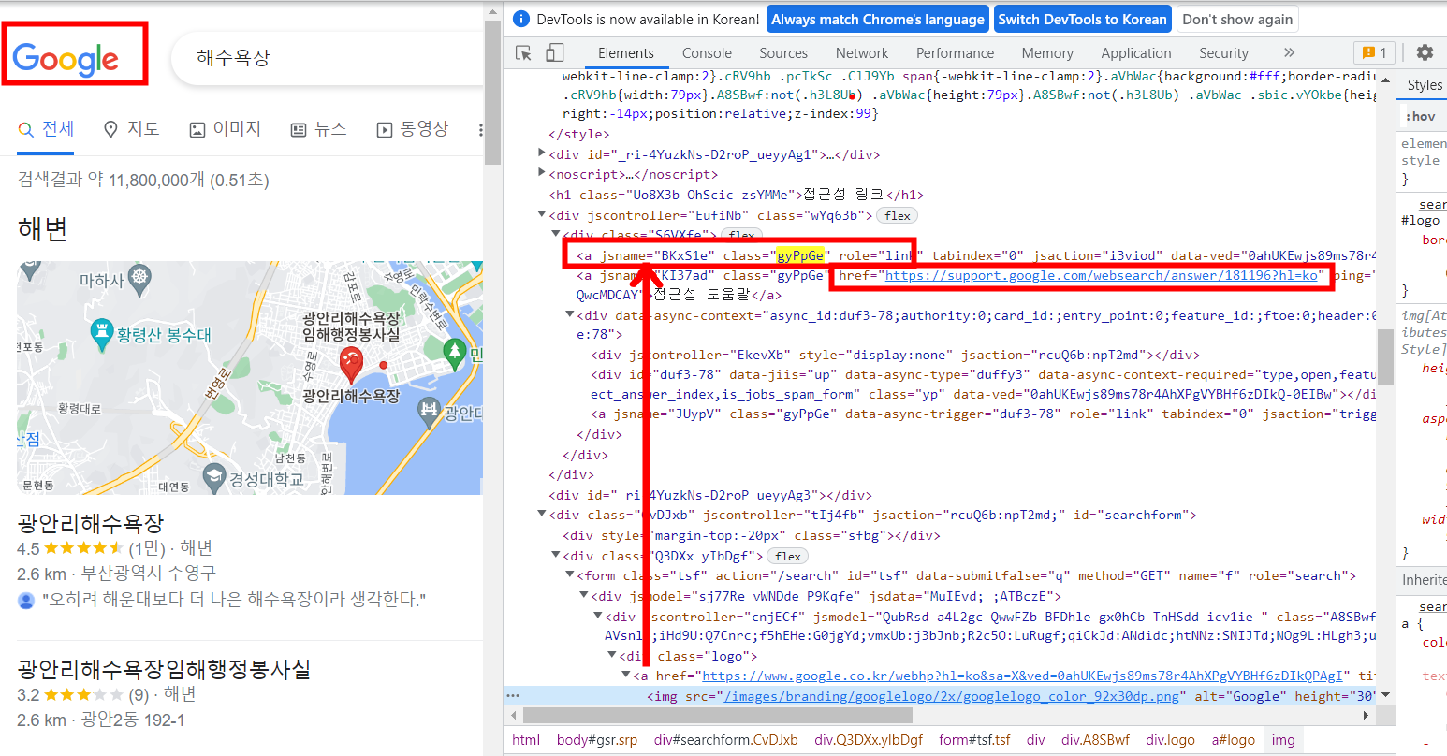
아래 화면에는 많은 a 테그 들이 있다 .그중 첫번째 a 테그를 한번 가져와 본다.
div[2]div[1]안의 첫번째 a테그
>>> el=br.find_element(By.TAG_NAME, "a")
>>> el
<selenium.webdriver.remote.webelement.WebElement (session="ff638aa6ec2d834d5375e33258cbbd36", element="8e501f8b-d978-47e1-a8bd-91b44dad6c31")>

Slide 31
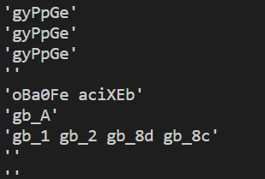
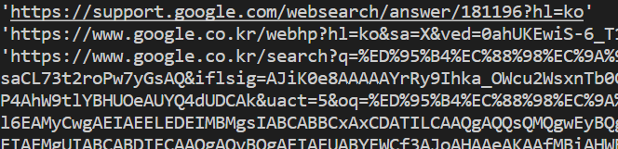
a테그의 class속성을 가져와 본다.
>>> el.get_attribute("class")
'gyPpGe'
모든 a테그 가져오기(위쪽방향키를 눌러 첫번째 a테그 찾기 명령어에 s만 추가하면 된다.
>>> els=br.find_elements(By.TAG_NAME, "a")
>>> els
엄청 많은 것이 나타난다.이 페이지에 많은 a테그들이 있다는 뜻이다.
a테그들의 class 속성을 가져와 본다.
>>> for e in els:
... e.get_attribute("class")
...
tab만큼 안으로 들어간다.
엔터키를 누르면 명령이 실행된다.
>>> for e in els:
... e.get_attribute("href")
...

Slide 32
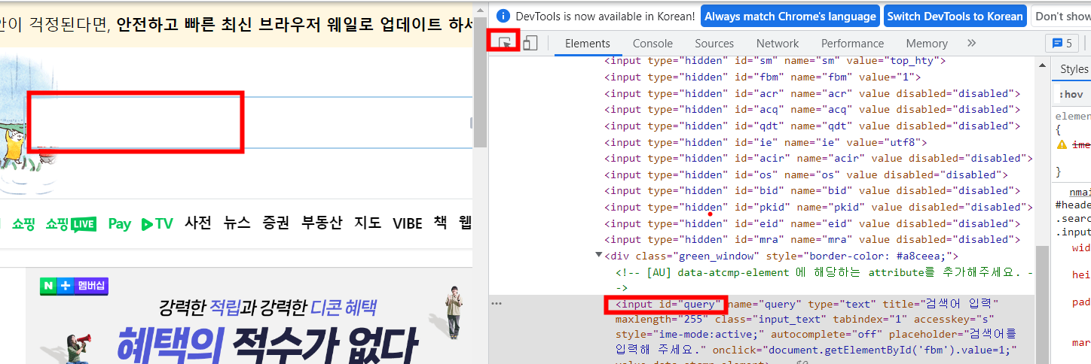
네이버에 접속해보기
>>> br.get("https://naver.com")
Id정보를 이용해서 검색엘리먼트를 가져와서 “해수욕장＂검색어를 입력해 본다.
>>> el=br.find_element(By.ID, "query")
>>> el
<selenium.webdriver.remote.webelement.WebElement (session="ff638aa6ec2d834d5375e33258cbbd36", element="2dc325c4-cd47-4ab4-b433-8895ae913152")>

Slide 33
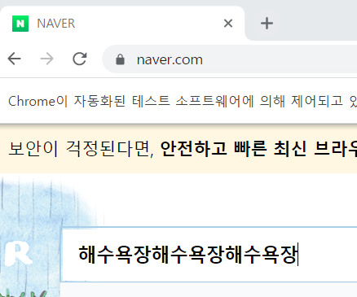
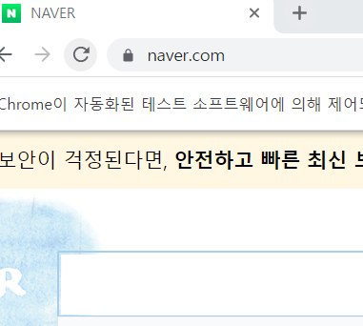
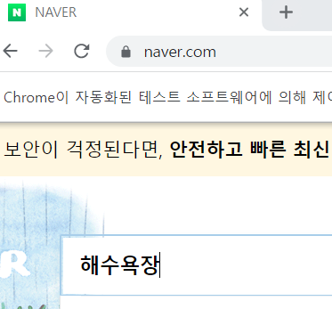
>>> el.send_keys("해수욕장")
>>> el.send_keys("해수욕장")
>>> el.send_keys("해수욕장")
>>> el.clear()
>>> el.send_keys("해수욕장")

Slide 34
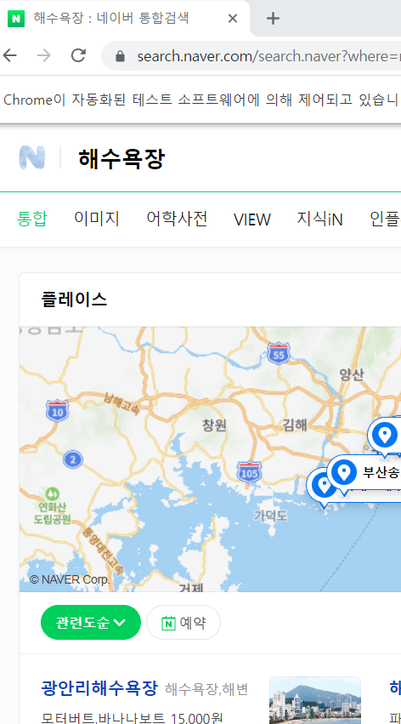

검색 버튼 클릭해서 검색하기:
Xpath를 이용해서 엘리먼트를 찾아 본다.
마우스우클릭
아래명령어의 작은 따옴표 안에 Xpath를 붙여 넣는다.
>>> el=br.find_element(By.XPATH, '//*[@id="search_btn"]')
>>> el.click()

Slide 35

스크린샷 찍기
>>> br.save_screenshot('naver.png')
True
>>>

Slide 36


현재 브라우저 화면의 소스 보기
>>> br.page_source
브라우저 종료
+를 눌러 화면을 여러 개 만든 후 실행
하나만 닫기
>>> br.close()
전체 닫기
>>> br.quit()
터미널 창에서 파이썬 종료
>>> exit()

Slide 37


엘리먼트 찾는 방법
Selenium with python검색해보기

Slide 38


